Slide 1

Kantoor vol Energie

Slide 2

Inhoud
Inleiding
Tool 1: De interviews
Tool 2: Inspiratiekaarten
Tool 3: Survey
Tool 4: Baat- en Baathoudersmodel
Tool 5: Future BackCast
Tool 6: Krantenartikel
Tool 7: Cirkel van belang
Tool 8: Value Case
Inhoud

Slide 3
1. Inleiding

Slide 4
Aanleiding toolbox
In 2050 is Overijssel energieneutraal;
59.000 ondernemers zijn verantwoordelijk voor 40% van het gehele provinciale energieverbruik;
Nieuwe Energie Overijssel heeft als doel eigenaren en gebruikers te stimuleren om van hun kantoorgebouwen comfortabele, mooie en energie neutrale werkplekken te maken;
Niet ‘een beetje duurzamer’, maar een echt andere aanpak!
Inleiding

Slide 5
Doelstelling
Een zelfstandig te gebruiken toolbox voor kantooreigenaren;
Tools ter inspiratie, indicatie en calculatie;
De toegevoegde meerwaarde van een Kantoor vol Energie inzichtelijk maken;
Opzetten van een Value Case.
Inleiding

Slide 6
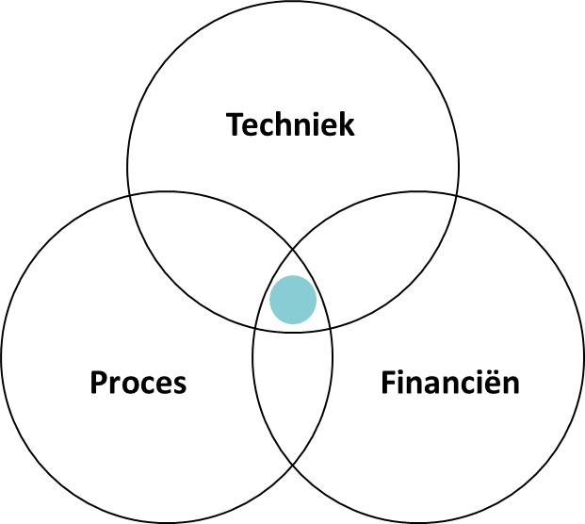
Projectaanpak
Formuleren van ambities
Tool 1: Interviews
Tool 2: Associatiekaarten
Tool 3: Survey
Tool 6: Krantenartikel
Juiste projectinrichting
Tool 5: Future BackCast
Tool 7: Cirkel van Belang
Beheren van kosten
Tool 4: Baten-Baathoudersmodel
Tool 8: Value Case
Inleiding

Slide 7
Tool 1: Interviews
Benodigdheden
Doel
Werkwijze
Output

Slide 8



Interviews
Wat vindt iedereen nu écht?
1,5 uur per interview
>3 Medewerkers
Vragenlijst
Tool 1: Interviews

Slide 9
Doel
De projectleider zal voorafgaand aan de bijeenkomst een aantal medewerkers interviewen welke deel uitmaken van het projectteam. Het doel hiervan is om inzicht te krijgen in de procespijlers van de organisatie op gebied van technische inhoud, proces en financiële kaders. De ervaring leert dat een individueel gesprek meer oplevert dan in groepsverband.
Tool 1: Interviews

Slide 10
Werkwijze
De projectleider zal met medewerkers van diverse afdelingen en verschillende functies interviews afleggen om een representatief beeld te creëren van de behoefte. Per procespijler worden een aantal zaken in een gesprek afgetast, denk hierbij aan:
Inhoud
Zichtbaarheid en identiteit van de organisatie?
Wat zijn de functionele wensen van de medewerkers en komen deze wel/niet overeen?
Proces
Waar kan de synergie behaald worden?
Wat is de houding ten opzichte van de duurzaamheidsambities?
Financieel kader
Wat is de beschikbare financiële ruimte?
Bij wie ligt de (financiële) verantwoordelijkheid?
Tool 1: Interviews

Slide 11
Output
>3 uitgewerkte interviews;
Een eerste inkijk in de bedrijfscultuur;
Inzicht gekregen op de organisatie per pijler;
Het zien van kansen om de synergie van het bedrijf te verbeteren.
Tool 1: Interviews

Slide 12
Tool 2: Associatiekaarten
Benodigdheden
Doel
Voorbeeld
Werkwijze
Output

Slide 13
Inspiratiekaarten
Wie is wie?
3 uur
Aanwezigen
Associatiekaarten;
Inspiratiekaarten;
Pen en papier.
Tool 2: Associatiekaarten

Slide 14
Doel
Het doel van de inspiratiekaarten is om te onderzoeken wat de leden binnen het projectteam persoonlijk inspireert. Maar er moet ook een uitspraak gedaan worden over de wijze waarop de eigen organisatie momenteel acteert. Ook worden de teamleden uitgedaagd om na te denken over de gewenste werkomgeving en hier, op basis van beelden, een eerlijke mening over te vormen.
Tool 2: Associatiekaarten

Slide 15
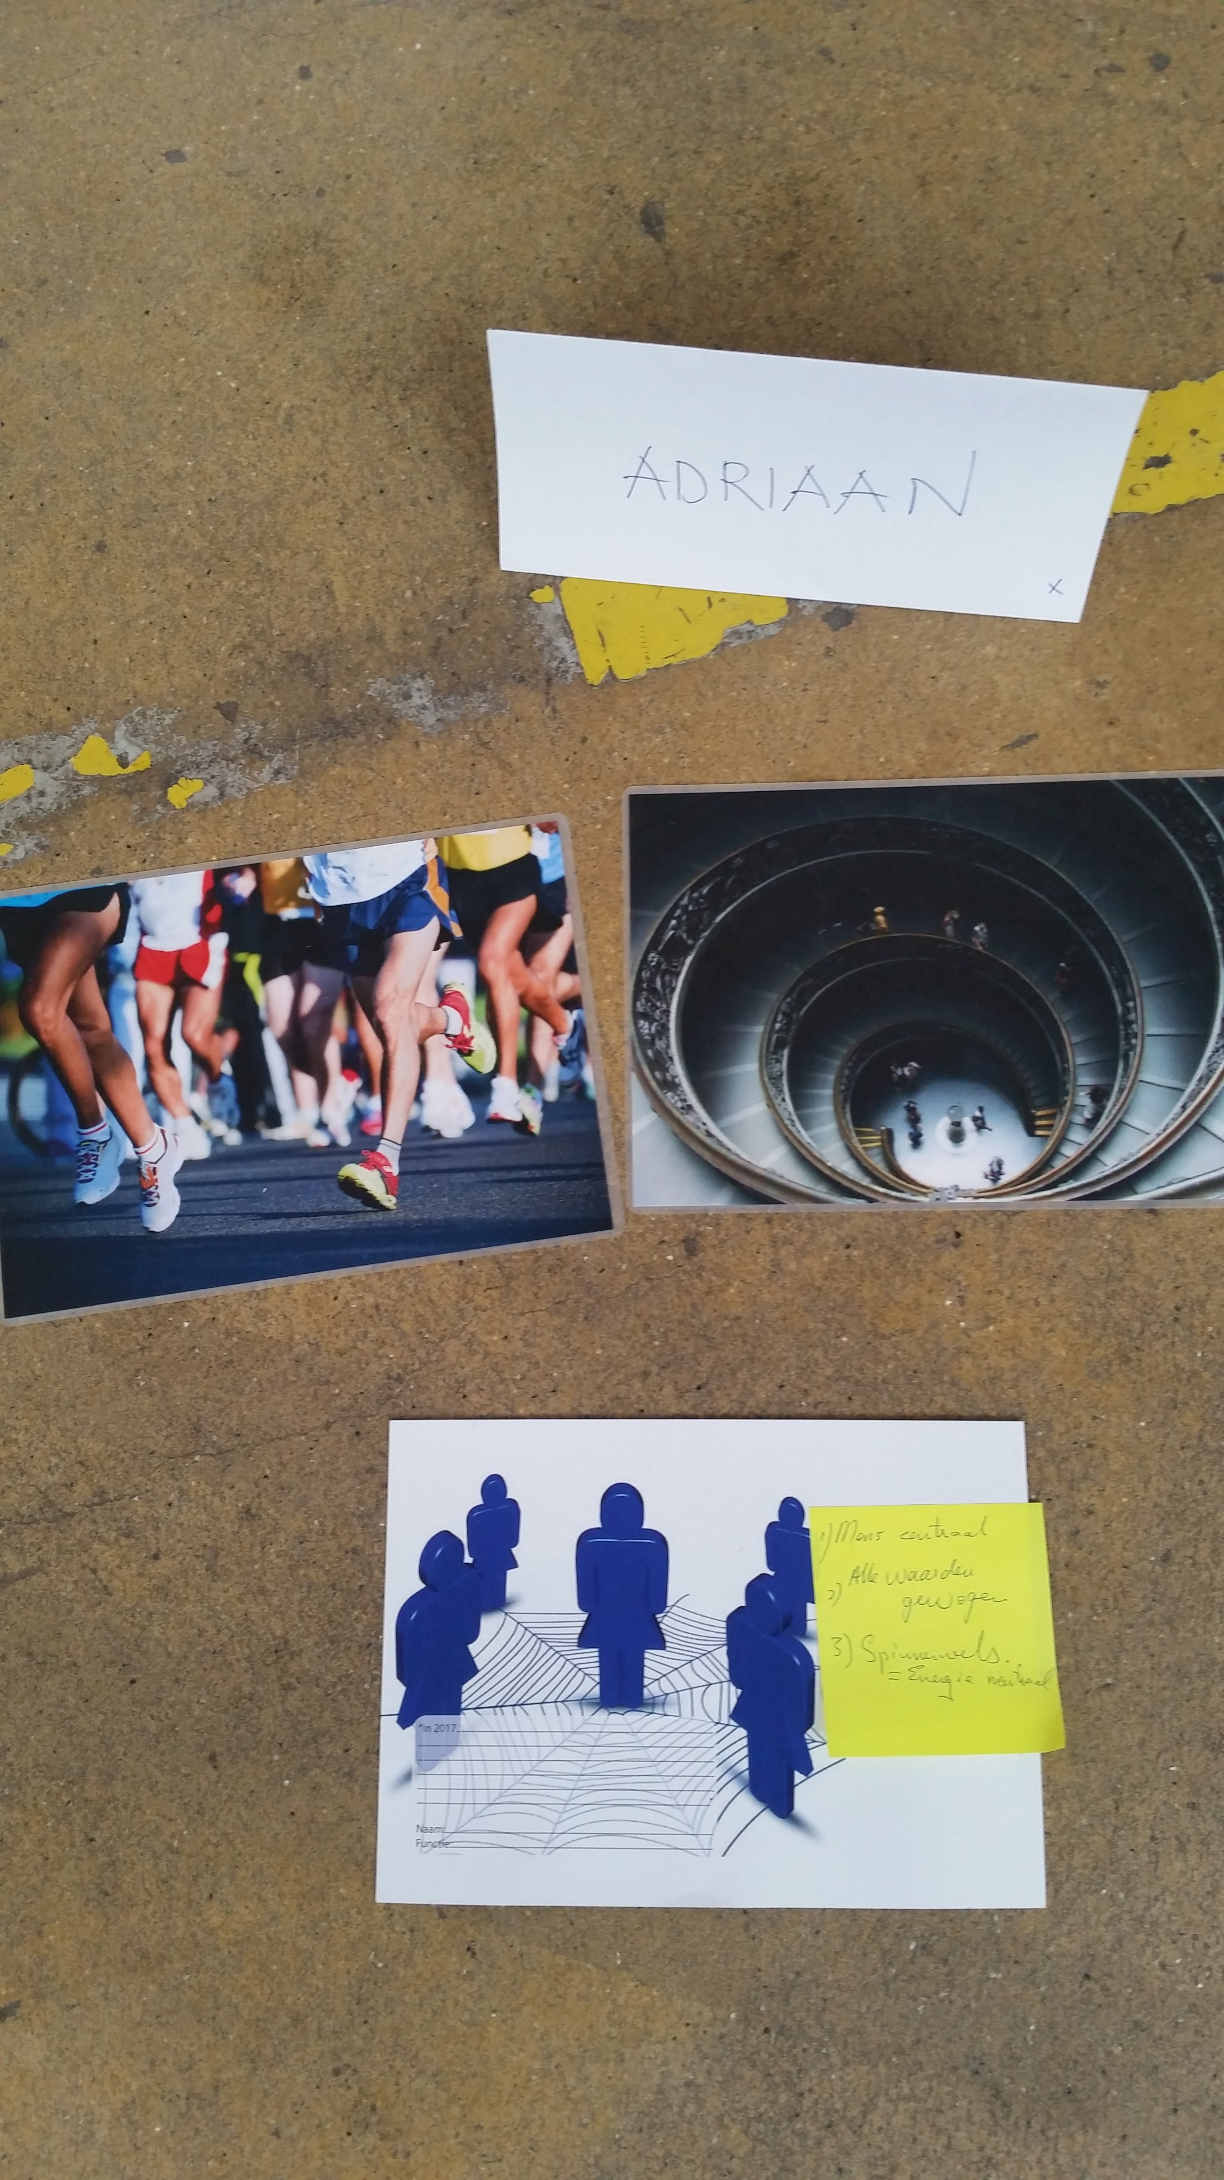
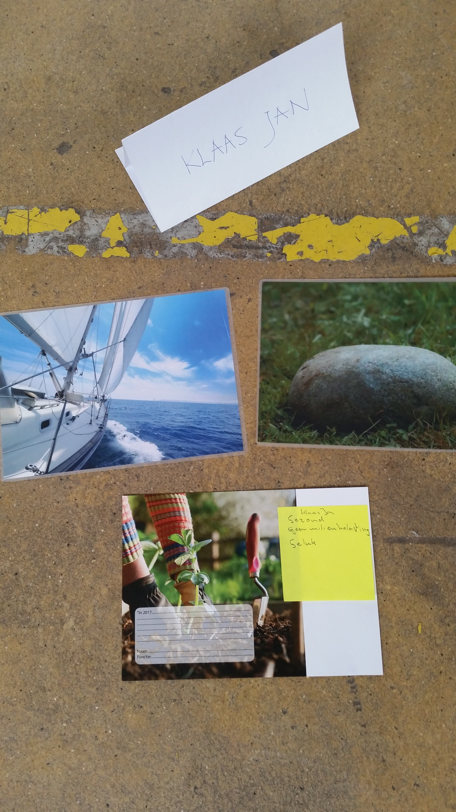
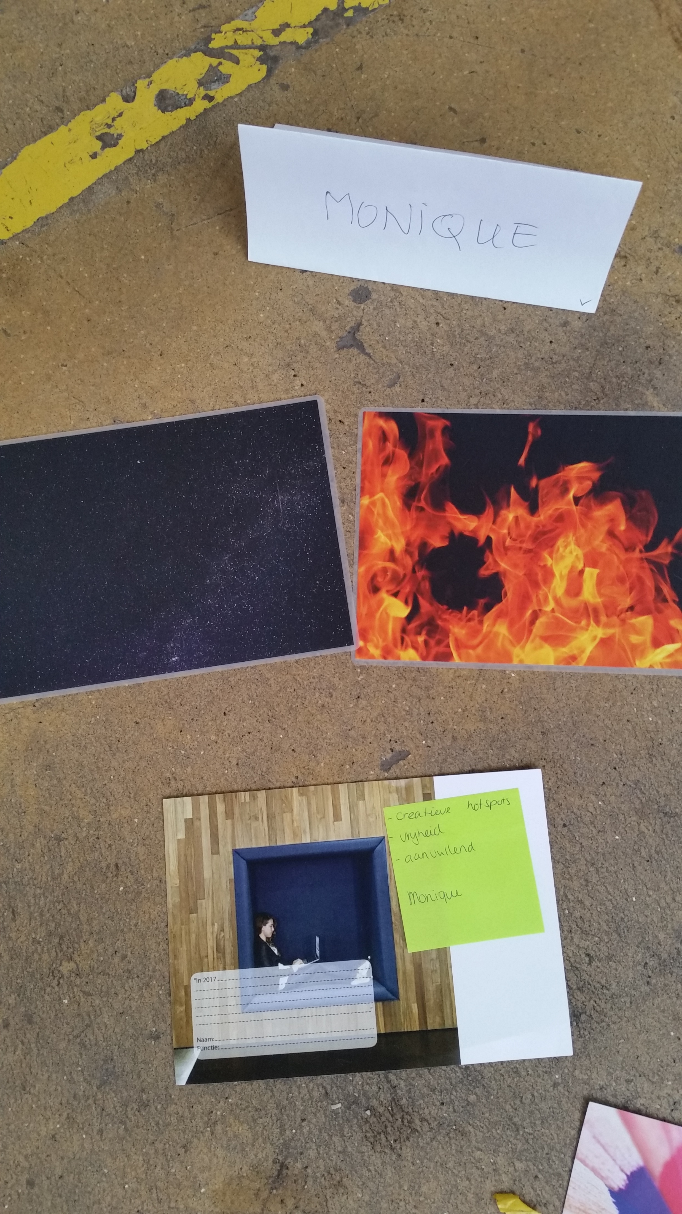
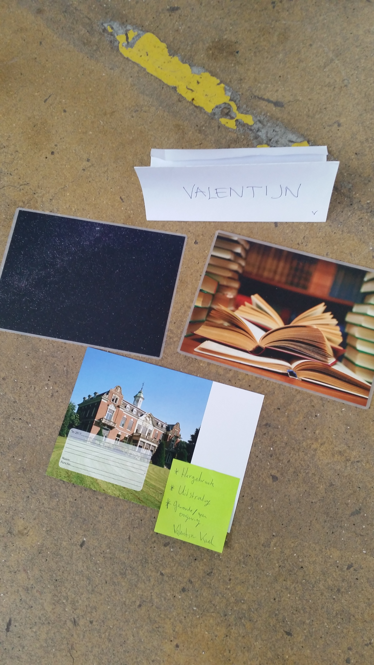
Voorbeeld
Tool 2: Associatiekaarten

Slide 16
Werkwijze
Stap 1: de associatiekaarten
  Plaats alle associatiekaarten overzichtelijk op een tafel;
  Laat alle deelnemers de associatie-kaarten bekijken;
  Kies een associatie-kaart die past bij jouw persoonlijke waarden en een kaart die past bij de waarden van de organisatie;
  Geef een toelichting waarom deze kaarten bij jou, dan wel de organisatie passen.
Tool 2: Associatiekaarten

Slide 17
Werkwijze
Stap 2: de inspiratiekaarten
  Kies een lege inspiratiekaart met afbeelding die jou inspireert;
  Beschrijf jouw beeld van de ideale werkomgeving in 2023;
  Geef een toelichting waarom deze kaart inspireert en hoe de werkomgeving er in 2023 uitziet.
Tool 2: Associatiekaarten

Slide 18
Werkwijze
Stap 3: waarderen gekozen inspiratiekaarten
  Bekijk de gekozen quotes op de kaarten van alle teamleden;
  Plak vijf groene stickers op de kaarten die voor jou de belangrijkste quotes hebben. Dit mogen ook meerdere stickers op een kaart zijn. Plak vervolgens twee rode stickers op kaarten waarin je jezelf niet herkent.
  Bekijk vervolgens welke kaarten de meeste stickers hebben en noteer gezamenlijk de steekwoorden die bij je opkomen.
  Draai de 5 kaarten om met de meeste stickers en bespreek of de steekwoorden matchen met de informatie op de achterkant.
Tool 2: Associatiekaarten

Slide 19
Output
Na het afronden van deze tool is het duidelijk waarom eenieder aan tafel zit. Ook heeft iedereen tijd genomen om de huidige cultuur van het bedrijf te evalueren en elkaar te leren kennen en begrijpen. Vanuit daar heeft eenieder een droombeeld voor zichzelf vastgesteld, wat kan bijdragen aan het vaststellen van een gezamenlijke ambitie. Ook bieden de associatiekaarten referenties van de vastgestelde ambities.
Tool 2: Associatiekaarten

Slide 20
Tool 3: Survey
Benodigdheden
Doel
Werkwijze
Voorbeeld
Output

Slide 21
Tool 3: Survey
Vragen staat vrij
15 minuten
>10 Medewerkers
Online survey
Tool 3: Survey
Notes:
http://survey.kantoorvolenergie.nl/index.php/948678/lang-nl

Slide 22
Doel
De survey heeft als doel om inzicht te krijgen in de kernwaarden die op dit moment door de organisatie worden uitgedragen en de eventuele gewenste, toekomstige kernwaarden die van belang zijn voor de organisatie. Op basis van de surveyresultaten wordt er een eerste vertaling gemaakt naar de toekomstige huisvesting.
Tool 3: Survey

Slide 23
Werkwijze
De survey bestaat uit 30 stellingen waarop in een webportaal antwoord dient gegeven te worden. Enerzijds wordt door middel van 'Ja/Nee' gevraagd of een stelling op dit moment van toepassing is op de huidige situatie in de organisatie. Daarnaast wordt gevraagd in hoeverre de stelling belangrijk is voor de toekomst van de organisatie. Op basis van persoonlijke input worden er twee spindiagrammen gegenereerd: één van de huidige situatie en één van de gewenste situatie. De stellingen zijn soms breed geformuleerd. De reden hiervoor is de survey keuzes afdwingt ten aanzien van de intrinsieke waarden die als belangrijk worden ervaren voor de organisatie. Het is van belang medewerkers de survey invullen vanuit een eigen visie en niet vanuit de mogelijke verwachting van de organisatie.
Tool 3: Survey

Slide 24
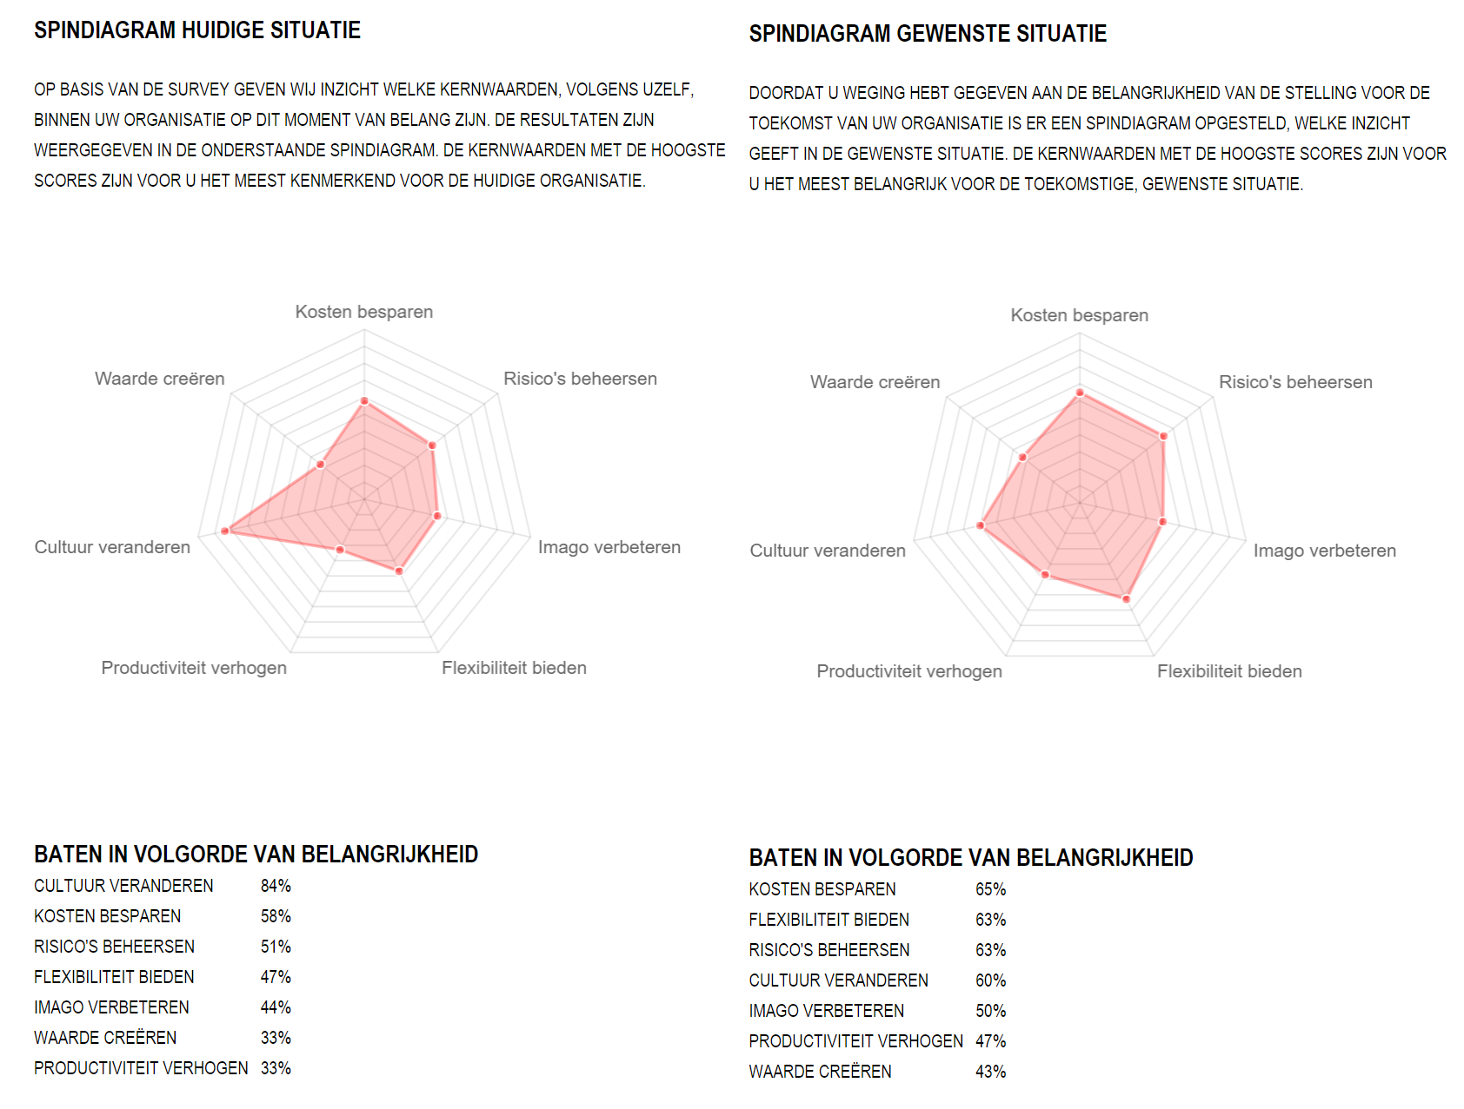
Voorbeeld
Tool 3: Survey

Slide 25
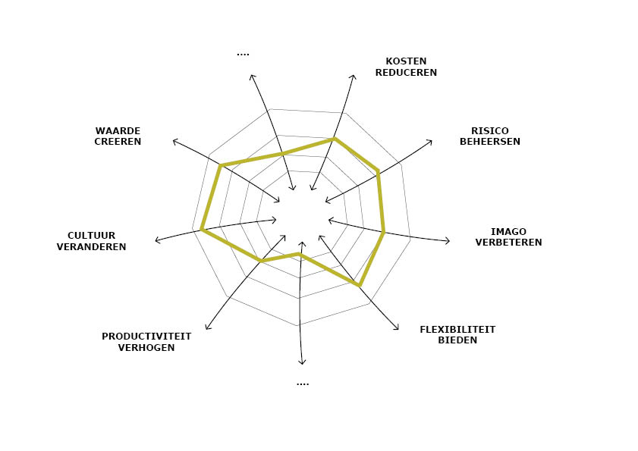
Output
De survey wordt zowel door een representatieve groep medewerkers van de organisatie als door het management van de organisatie ingevuld. De resultaten van de survey worden van beide groepen in spindiagrammen overzichtelijk gepresenteerd. Dit resulteert in het volgende:
Achterhalen van verschillende inzichten en de gezamenlijke inzichten;
Een breder draagvlak creëren door de betrokkenheid
van een grotere groep medewerkers.
Tool 3: Survey

Slide 26
Tool 4: Baten – Baathoudersmodel
Benodigdheden
Doel
Werkwijze
Output

Slide 27
Baten – Baathoudersmodel
Hoe lopen de kasstromen?
1 uur
Aanwezigen
White board / Flipover
Tool 4: Baten - Bathoudersmodel

Slide 28
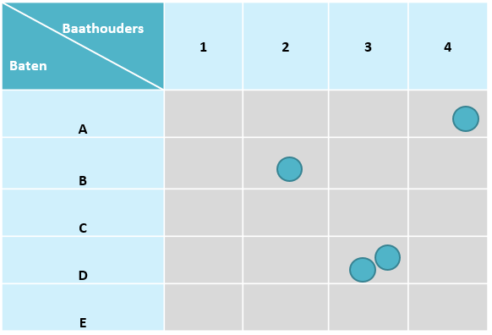
Doel
Deze tool maakt de kwalitatieve opbrengsten (baten) en geldstromen inzichtelijk, van een gezonde en energie neutrale huisvesting. Daarnaast geeft het inzicht in wie er belang heeft bij deze opbrengsten, ofwel de baathouders.
Tool 4: Baten - Bathoudersmodel

Slide 29
Werkwijze
Alle aanwezigen wordt gevraagd intern op te halen op welke wijze budgetten zijn vastgesteld binnen een organisatie en wat de budgetten zijn. Na deze voorbereiding kunnen alle deelnemers brainstormen over de baten die een gezonde en energie neutrale huisvesting met zich meebrengt. Het verduurzamen van kantoren heeft een sterke relatie met kosten en investeringen. Naast het energieconcept versus de energiekosten, zijn er ook baten bij het hebben van een gezonder binnenklimaat. Hieronder enkele voorbeelden:
  De productiviteit van de werknemers gaat omhoog;
  Het verduurzamen van kantoren resulteert in een waardevermeerdering. Dit heeft invloed op de gebruiker die eventueel een langere commitment wilt aangaan, waardoor het risico op leegstand wordt verlaagd;
  In de ‘War for talent’ is een inspirerende en duurzame omgeving waardevol;
  Een kantoor vol energie heeft lagere onderhoudskosten;
  …
Tool 4: Baten - Bathoudersmodel

Slide 30
Output
Het Baten - Baathoudermodel maakt het volgende inzichtelijk:
Zitten de juiste mensen aan tafel?
Hoe wordt de borging en besluitvorming ingericht voor dit project?
Kunnen het project-, kern-, en supportteam ingericht worden?
Tool 4: Baten - Bathoudersmodel

Slide 31
Tool 5: Future BackCast
Benodigdheden
Doel
Werkwijze
Output

Slide 32
Future BackCast
De toekomst voorspellen
1 uur
Aanwezigen
Whiteboard / Flipover
Tool 5: Future BackCast

Slide 33
Doel
Door het toepassen van future backcasting kan de toekomst worden verkend vanuit het einddoel. De deelnemers worden uitgedaagd om zich te verplaatsen in een toekomstscenario waarin het gestelde doel is gerealiseerd of, misschien wel minstens zo belangrijk om te weten, is mislukt. Vervolgens wordt vanuit dat punt in de tijd teruggekeken. Zo kan enerzijds bepaald worden welke stappen nodig zijn om tot het einddoel te komen. Anderzijds wordt vastgesteld welke fouten voorkomen moet worden. Het doel van deze tool is om de realisatie van het einddoel veilig te stellen.
Tool 5: Future BackCast

Slide 34
Werkwijze
In deze opdracht worden twee toekomstbeelden geschetst waarin het gerenoveerde kantoorpand wordt opgeleverd. Het eerste scenario is een succes verhaal. In dit verhaal wordt het kantoor tijdig opgeleverd en voldoet aan de verwachtingen. Het tweede scenario vertegenwoordigt het doemscenario. Het kantoor voldoet niet aan de vastgestelde ambities.
Het succes scenario
  Het kantoor is tijdig opgeleverd;
  Voldoet aan de verwachtingen;
  Energieneutraal of energiepositief;
  Productiviteitsklasse A;
  Hoge gebruikstevredenheid.
Het doemscenario
  Het kantoor wordt ver na afspraak opgeleverd;
  Voldoet niet aan de verwachtingen;
  Hoge energierekening;
  Slecht binnenklimaat en comfort;
  De survey toont aan dat gebruikers zeer ontevreden zijn.
Tool 5: Future BackCast

Slide 35
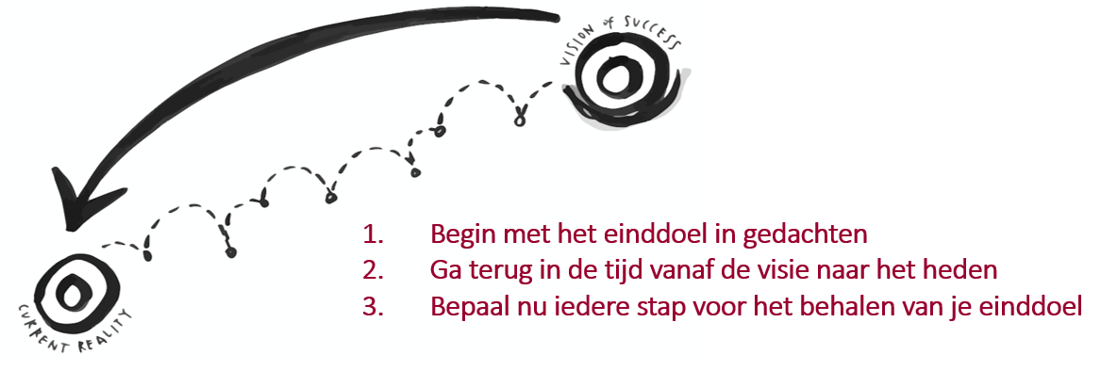
Werkwijze
Het succes scenario
  Het kantoor is tijdig opgeleverd;
  Voldoet aan de verwachtingen;
  Energieneutraal of energiepositief;
  Productiviteitsklasse A;
  Hoge gebruikstevredenheid.
Het doemscenario
  Het kantoor wordt ver na afspraak opgeleverd;
  Voldoet niet aan de verwachtingen;
  Hoge energierekening;
  Slecht binnenklimaat en comfort;
  De survey toont aan dat gebruikers zeer ontevreden zijn.
Tool 5: Future BackCast

Slide 36
Output
De Future Backcast resulteert in twee opsommingen. De eerste opsomming omschrijft welke stappen nodig zijn om een duurzaam kantoor op te leveren. De tweede opsomming beschrijft de risico’s en zwaktes binnen het project. Door de risico’s in kaart te brengen, kan daar aan de voorkant alvast op worden ingespeeld. Zo kunnen de volgende zaken worden ingevuld:
Is iedereen betrokken, missen er nog stakeholders?
Hoe wordt de besluitvorming ingericht?
Wat zijn aandachtspunten in het proces?
Ophalen van eerdere ervaringen, waarbij succesfactoren en frustraties beschreven worden.
Voorsorteren op wat je weet dat gaat komen.
Tool 5: Future BackCast

Slide 37
Tool 6: Krantenartikel
Benodigdheden
Doel
Werkwijze
Voorbeeld
Output

Slide 38
Krantenartikel
Durf te dromen
1 uur
Aanwezigen
Pen en papier / Computer
Tool 6: Krantenartikel

Slide 39
Doel
De opdracht van het krantenartikel is om de deelnemers een persoonlijk droom te laten beschrijven door middel van een nieuwsbericht. De uitdaging is om dit artikel te ondersteunen met representatieve afbeeldingen. Met als doel iedereen de kans te geven om te laten zien wat zijn of haar ambitie is en wat daadwerkelijk belangrijk is. Dit als aanvulling op tool 1, 2 en 3, omdat door middel van een nieuwsbericht het ‘eigen belang’ aan de kant wordt gezet.
Tool 6: Krantenartikel

Slide 40
Werkwijze
Stap 1
Alle deelnemers schrijven een individueel krantenartikel waarin ze hun persoonlijke droom scenario omschrijven voor de ontwikkeling van het kantoorpand.
Stap 2
Deelnemers reflecteren op elkaars droom. Zo kunnen de volgende vragen worden gesteld:
  Wat wil de persoon werkelijk bereiken?
  Wordt je geïnspireerd door een ander krantenartikel?
  Welke overeenkomsten zijn te zien in de verschillende krantenartikelen?
Tool 6: Krantenartikel

Slide 41
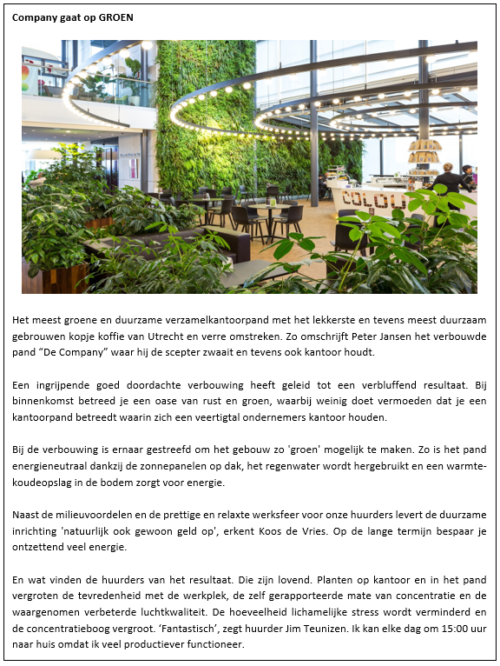
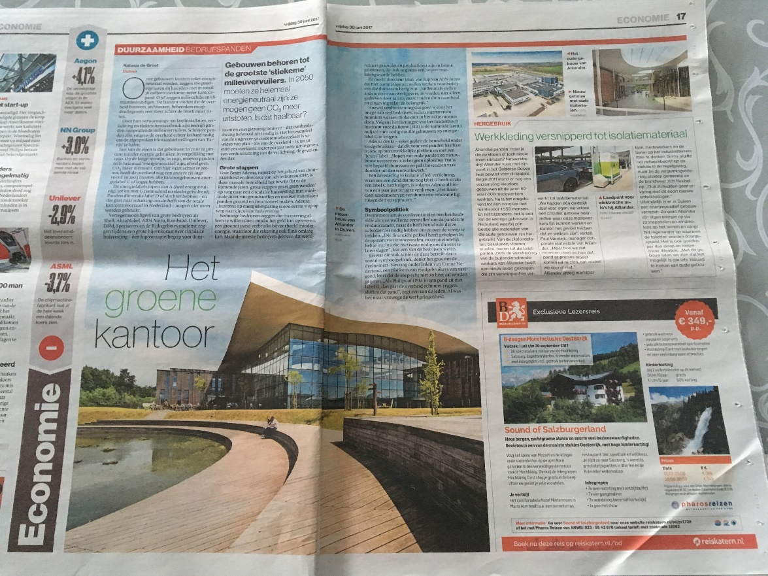
Voorbeeld
Tool 6: Krantenartikel

Slide 42
Output
De output van deze opdracht zijn een aantal inspirerende krantenartikelen. Deze artikelen kunnen als context worden gebruikt voor het samenstellen van een gezamenlijke droom.
Tool 6: Krantenartikel

Slide 43
Tool 7: Cirkel van Belang
Benodigdheden
Doel
Werkwijze
Output

Slide 44
Cirkel van belang
Inzicht in elkaars belangen
2 uur
Aanwezigen
Whiteboard / Flipover
Tool 7: Cirkel van belang

Slide 45
Doel
Het doel van deze tool is inzicht te krijgen in de rollen en verantwoordelijkheden binnen de organisatie. Ofwel, is iedereen op de juiste manier aangeschakeld binnen de voorliggende verduurzamingsopgave? Op deze manier zal het succes van het proces worden geborgd. Hierin wordt onderscheid gemaakt in verschillende schillen. Het kernteam (de basis) is de bewaker van de bedoeling, het projectteam zijn de uitvoerders van het project en het supportteam zal de belemmeringen wegnemen.
Tool 7: Cirkel van belang

Slide 46
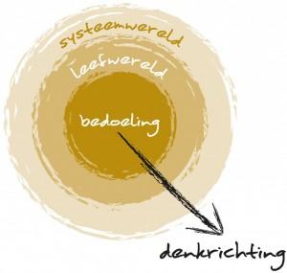
Werkwijze
De Cirkel van belang bestaat uit drie lagen: systeemwereld, leefwereld en de bedoeling. Per laag worden de verantwoordelijkheden bepaald. Dit wordt gedaan door concrete taken en voorbeelden te benoemen.
Tool 7: Cirkel van belang

Slide 47
Werkwijze
  Systeemwereld: supportteam
  De systeemwereld is de wereld van de regels, protocollen en prestatie indicatoren. In deze wereld is het supportteam operationeel. Zij creëren ruimte door het wegnemen van belemmeringen.
  Leefwereld: projectteam
  De leefwereld is de waarde creatie tussen het kernteam en de klant. Hierin opereren de uitvoerders van het project. Zij nemen de verantwoordelijkheid voor de volgende werkzaamheden: communicatie, prioriteiten stellen, marktbenadering, baathouders informeren, plannen, teamspirit, projectmanagement, subsidie aanvragen en het budget waarborgen.
  Kernteam: bewakers van de bedoeling
  Het kernteam is de bewaker van de bedoeling. Zij zijn verantwoordelijk voor het waarborgen van de ambitie. Hun taak is om ervoor te zorgen dat de neuzen dezelfde kant op staan. Dit kunnen zij realiseren door vanuit een gezamenlijk belang te denken in plaats van eigen belang. Kernwoorden: inspiratie; willenschap; transparantie; Total Cost of Ownership (TCO);Lange termijn visie.
Tool 7: Cirkel van belang

Slide 48
Output
De output van tool 7 is een heldere formulering van de volgende aspecten:
Posities;
Verantwoordelijkheden;
Communicatie;
Indeling kernteam – projectteam – supporteam.
Tool 7: Cirkel van belang

Slide 49
Tool 8: Value Case
Benodigdheden
Doel
Werkwijze
Output

Slide 50
Value Case
Meten is weten
16 uur
Projectteam
Excel bestand ‘Value Case’
Tool 8: Value Case

Slide 51
Doel
De Value Case geeft de eindgebruiker inzicht in de kosten én opbrengsten voor de organisatie, wanneer de huisvesting getransformeerd wordt naar een Kantoor vol Energie. De Value Case maakt inzichtelijk wat een duurzaam en gebruiksvriendelijk kantoor voor een bedrijf of organisatie betekent. Hier gaat het niet om de traditionele vastgoed-rekensom, maar om de waardering van de toegevoegde waarde van een gezond en energieneutraal kantoor. Dit betreft de onderstaande aspecten:
Verhogen van de arbeidsproductiviteit;
Beheersen van risico’s;
Imagoverbetering;
Bieden van flexibiliteit;
Cultuur verandering;
Waarde creatie.
Tool 8: Value Case

Slide 52
Werkwijze
Stap 1: Invullen vragenlijsten Value Case
Vragenlijst A: Kerncijfers organisatie
Vragenlijst B: Gegevens gebouw
Vragenlijst C: Exploitatie (energie- en onderhoudskosten)
Vragenlijst D: Kernwaarden / Baten
Vragenlijst E: Aanpassingen aan gebouw en installaties
Stap 2: Invullen Output Value Case
Wetenschap versus Willenschap
Kiezen van maatregelen
Businesscase per betrokken partij
Stap 3: Analyseren van de resultaten en eventueel aanpassen van stap 1 of 2.
Tool 8: Value Case

Slide 53
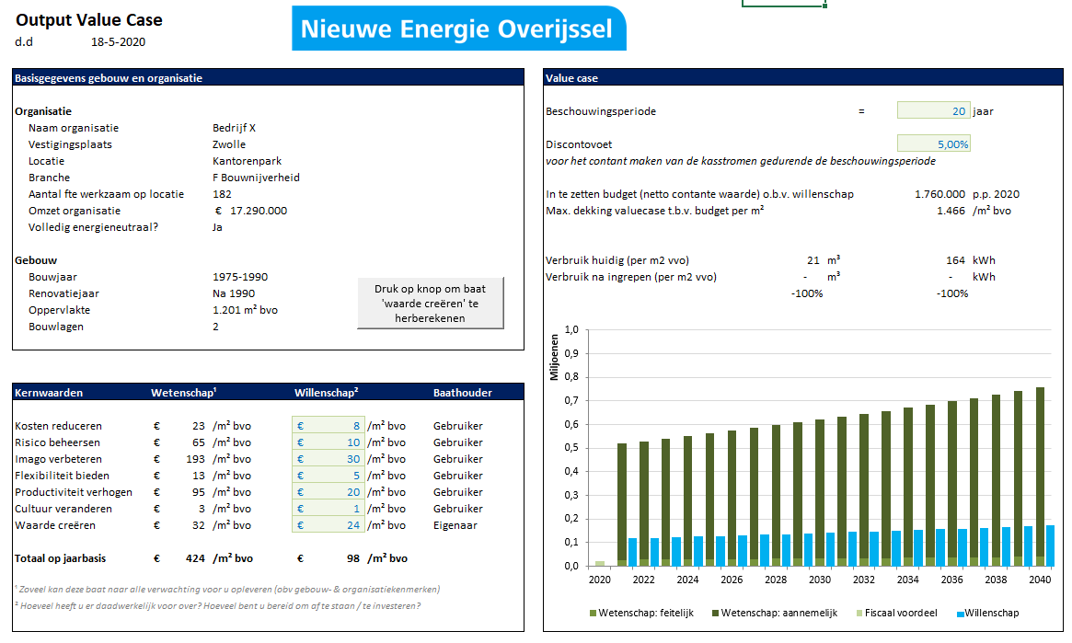
Voorbeeld
Tool 8: Value Case

Slide 54
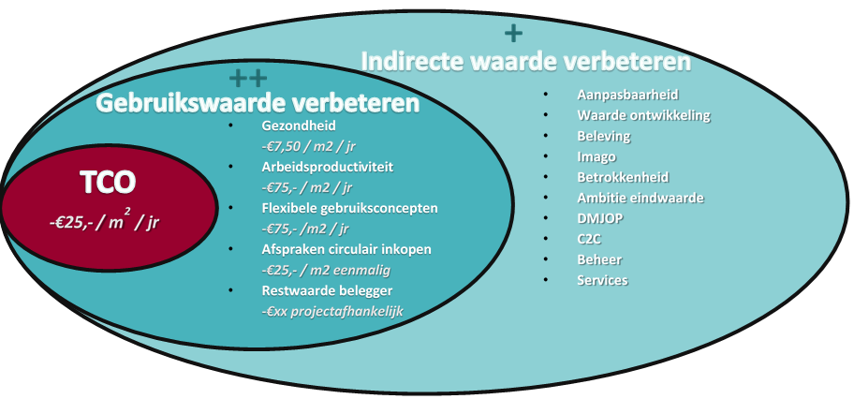
Output
Tool 8: Value Case

